Slide 1


Slide 2



Módulo IX:
Get Certified.

Slide 3
Series de Tiempo con TensorFlow (Parte 1)

Slide 4
🐱‍💻Objetivos de aprendizaje🐱‍💻

Slide 5
Objetivos de aprendizaje🐱‍💻
Aprender sobre los tipos de series de tiempo más comunes para resolver problemas de procesamiento de lenguaje natural usando RNN con LSTM en TensorFlow 🤖.
Emplear un poco de aprendizaje ingenuo para aprender sobre la forma de forecasting esperado. Después, buscaremos obtener un buen forecasting con TensorFlow 🤖.
Por último, en esta sesión para el challenge 🐱‍💻 vamos a completar el 7mo ejercicio para fortalecer los conceptos vistos en la sesión.

Slide 6

Agenda
6:30 - 6:35 PM Saludos y anuncios.
6:35 - 6:40 PM Objetivos.
6:40 - 7:00 PM Resolución de dudas del challenge de categoría 4
7:00 - 7:30 PM Conceptos de Series de tiempo
7:30 - 8:25 PM Ejercicio de categoría 5
8:25 - 8:40 PM BREAK.
8:40 - 9:20 PM Challenge: Ejercicio de categoría 5
9:20 - 9:30 PM Conclusiones.
Notes:
GANTT del Temario DS+AI

Slide 7

Recursos y meta-recursos de aprendizaje.

Slide 8

Time Series Forecasting
Time Series Forecasting using TensorFlow | by Aryan Pegwar | Analytics Vidhya | Medium
Notes:
¡Recursos!

Slide 9


Sequences, Time Series and Prediction with TensorFlow
https://www.coursera.org/learn/tensorflow-sequences-time-series-and-prediction/home/week/1
https://www.coursera.org/learn/tensorflow-sequences-time-series-and-prediction/home/week/2
Notes:
Laurence Moroney leads AI Advocacy at Google, with a vision to make AI easy for developers and to widen access to ML careers for everyone.

Slide 10

RNN Y LSTM
https://www.youtube.com/watch?v=IV8--Y3evjw
https://www.youtube.com/watch?v=5wh4HWWfZIY
Notes:
Laurence Moroney leads AI Advocacy at Google, with a vision to make AI easy for developers and to widen access to ML careers for everyone.

Slide 11
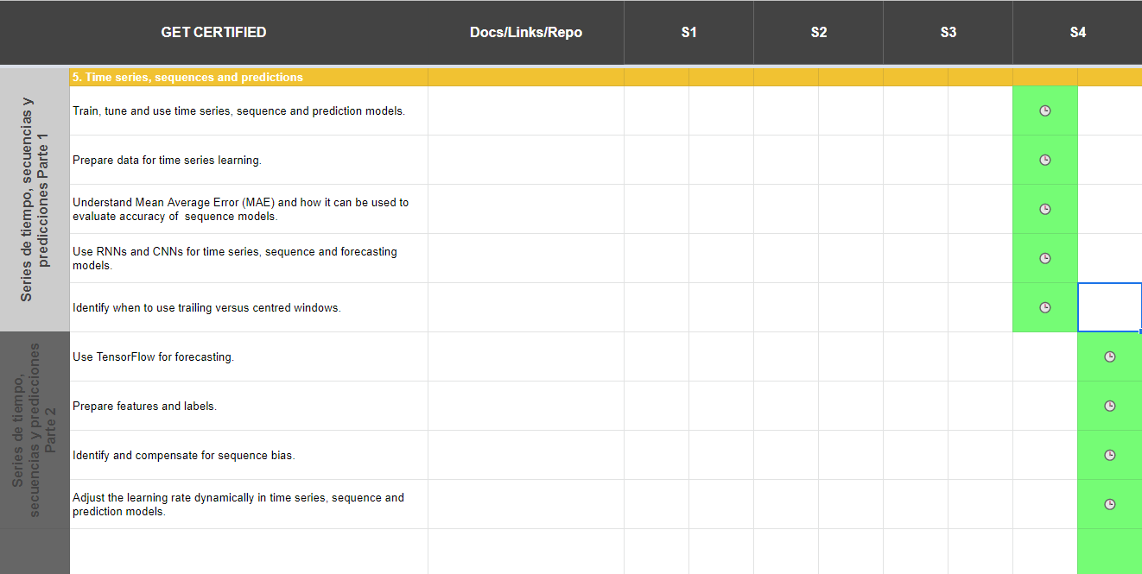
TensorFlow Developer Certificate;
Checklist - GANTT
* Adecuación del checklist a modo de Gantt
Notes:
Hemos dividido parte de las habilidades del checklist enumeradas en el Candidate Handbook a lo largo de las 8 sesiones del módulo. Con el propósito de que los estudiantes puedan sentirse cómodos de ir palomeando de su lado conforme avancemos en las semanas.

Slide 12
Challenge Review

Slide 13

Ejercicio Categoría 4
Categoria 4
Category4-2-Solution

Slide 14
Conceptos de Series de tiempo

Slide 15

Patrones comunes en series de tiempo
Common patterns in time series - Sequences and Prediction | Coursera
Notes:
Los 3 tipos de RNN
Y sus diagramas de UNIDADES de memoria/ recurrencia
http://dprogrammer.org/rnn-lstm-gru

Slide 16
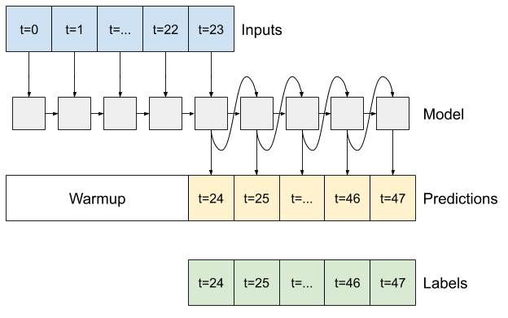
Forecasting (pronóstico)
Notes:
Los 3 tipos de RNN
Y sus diagramas de UNIDADES de memoria/ recurrencia
http://dprogrammer.org/rnn-lstm-gru

Slide 17
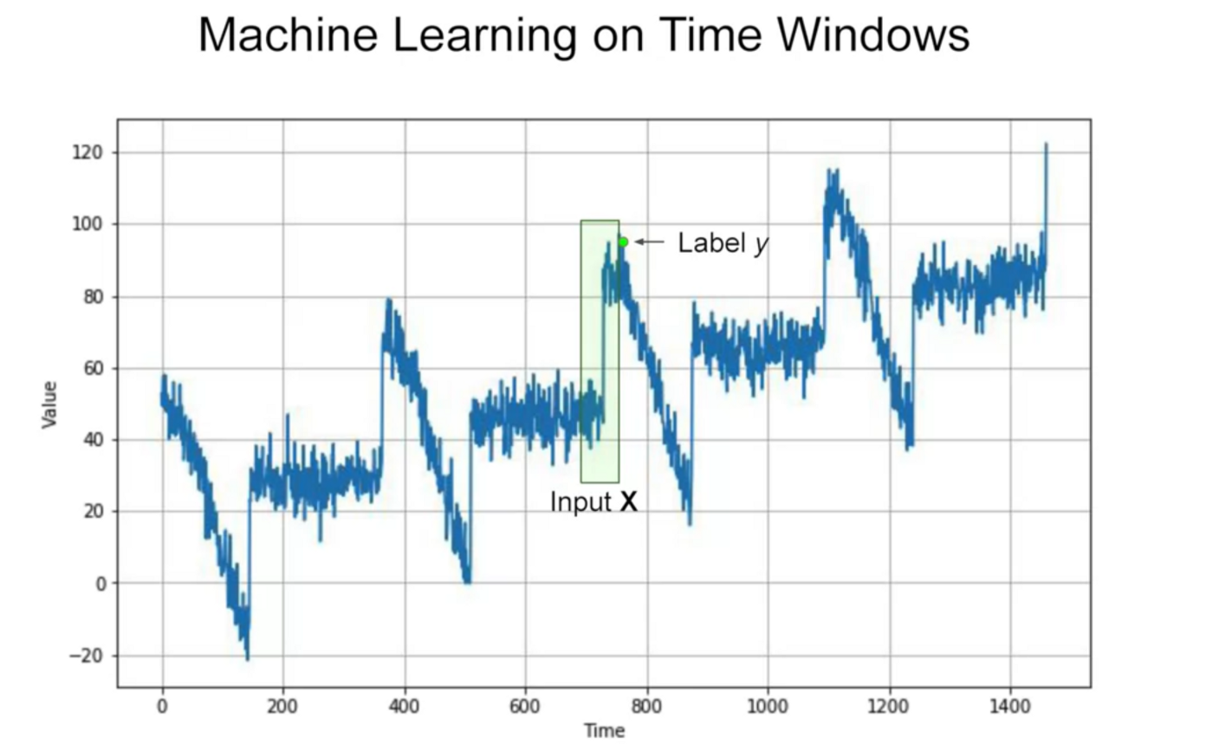
Time Window
Notes:
Los 3 tipos de RNN
Y sus diagramas de UNIDADES de memoria/ recurrencia
http://dprogrammer.org/rnn-lstm-gru

Slide 18
Preparar para entrenar 💪
split_time: Punto en el tiempo donde se dividen las muestras
time_train: Valores de tiempo en el set de entrenamiento, de 0 a split_time
x_train: Muestras de la serie en el set de entrenamiento, de 0 a split_time
time_valid: Valores de tiempo en el set de validación, de split_time hasta final del arreglo

Slide 19
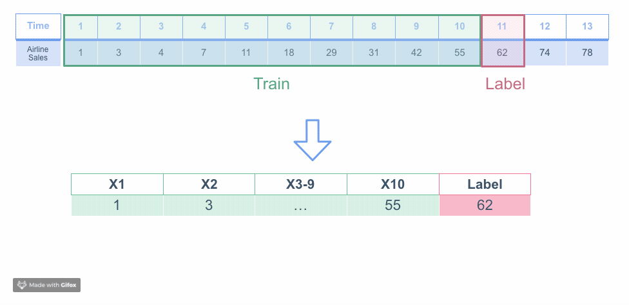
Preparar para entrenar
x_valid: Muestras de la serie en el set de validación, de split_time hasta final del arreglo
window_size: Tamaño de la ventana de muestras. La ventana puede ser equivalente a uno o más periodos de la serie de tiempo.
batch_size: Tamaño del muestreo dentro de la ventana. Es la cantidad de muestras que se irán pasando a la red neuronal tras cada paso en el entrenamiento.
shuffle_buffer_size: Número de muestras a revolver aleatoriamente.

Slide 20
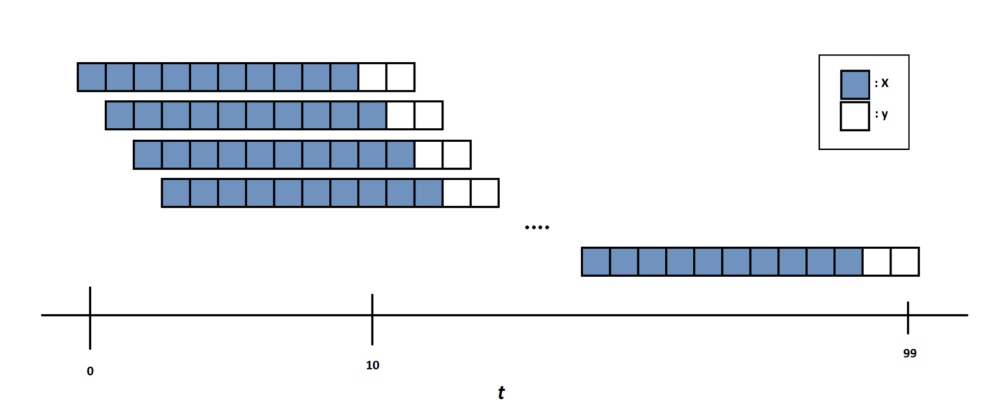
Windowed dataset
dataset = tf.data.Dataset.from_tensor_slices(series)
dataset = dataset.window(window_size + 1, shift=1, drop_remainder=True)
dataset = dataset.flat_map(lambda window: window.batch(window_size + 1))
dataset = dataset.shuffle(shuffle_buffer).map(lambda window: (window[:-1], window[-1]))
dataset = dataset.batch(batch_size).prefetch(1)
Notes:
Dataset.from_tensor_slices(series) # Nos ayuda a generar un dataset de TensorFlow
window(window_size + 1, shift=1, drop_remainder=True) # Va generando ventanas con los valores disponibles, drop_remainder hace que deje de generar ventanas si no hay más valores
flat_map(lambda window: window.batch(window_size + 1)) # Convierte a listas de numpy
shuffle(shuffle_buffer).map(lambda window: (window[:-1], window[-1])) Hace shuffle de los valores junto con sus etiquetas
batch(batch_size).prefetch(1) # Hace batching del ingreso de los datos al modelo

Slide 21
Veamos algunos ejemplos

Slide 22
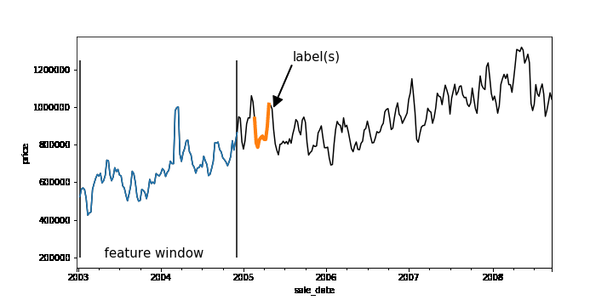
Ejercicio Categoría 5
Notebooks
teórico-práctico
C4_W1_Lab_2_forecasting.ipynb
C4_W2_Lab_3_deep_NN.ipynb

Slide 23


Break

Slide 24
Challenge

Slide 25
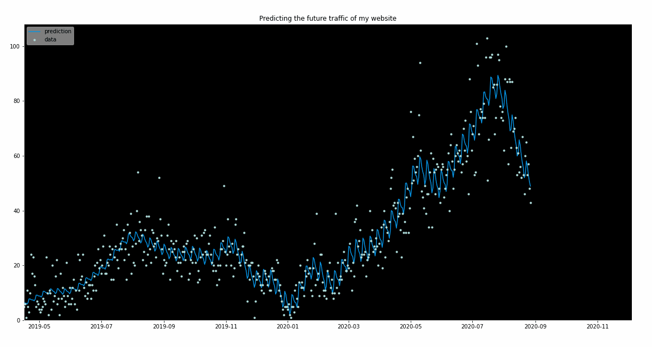
Ejercicio Categoría 5
Categoría 5
Category5-1-Question

Slide 26

Q & A

Slide 27
Módulo IX:
Get Certified.

